Slide 1

Voorstelling ICT-infrastructuur
Vastgoedgroep 24

Slide 2
Voor We Beginnen
Vrijblijvend
Aanpassingen mogelijk
Vragen? Stel ze
Prijzen zonder BTW

Slide 3
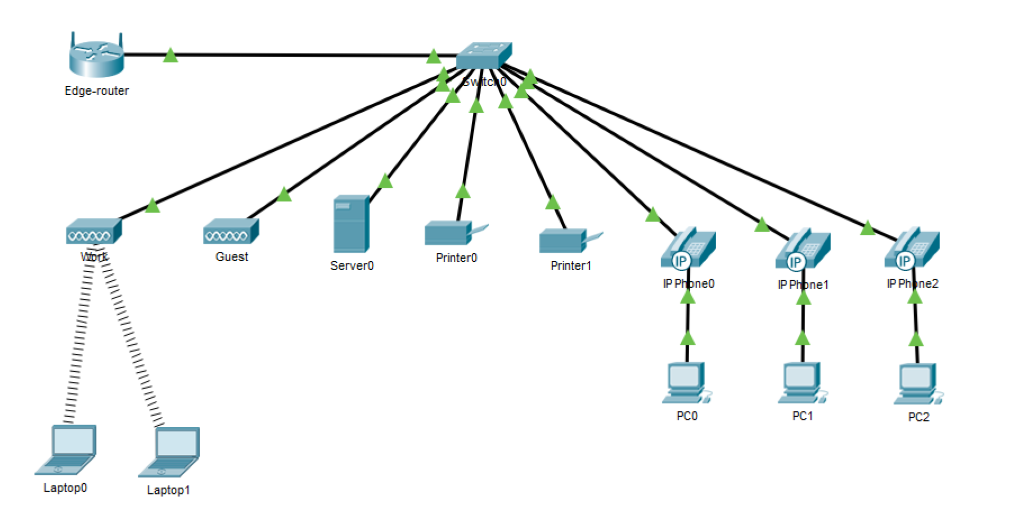
Overzicht

Slide 4
Netwerkapparatuur: Overzicht
Modem: TP-Link DOCSIS 3.0
Router: TP-Link SafeStream TL-ER6020
Switch: Netgear JGS524PE
Access Point: TP-Link EAP110
Server Rack: StarTech - 4U
Bekabeling: Equip
2 x 0,25m
3 x 0,5m
1 x 2m
5 x 10m

Slide 5

Netwerkapparatuur: Modem
Netgear CM500-1AZNAS DOCSIS 3.0
300 Mb/s Download
Kabel
24/7 Support

Slide 6
Aanbevolen Configuratie

Slide 7
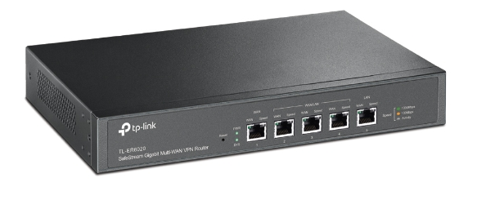
Router
TP-Link SafeStream TL-ER6020
Kwalitatieve router voor kleine bedrijven
VPN
Uitgebreide beveiliging
Bescherming tegen kortsluitingen tot 4k V
1U

Slide 8
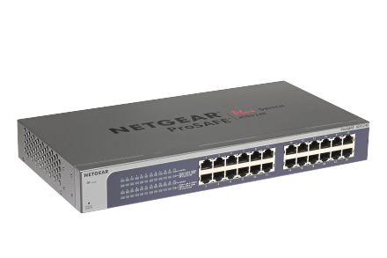
Switch
Netgear JGS524PE
24 poorten
12 PoE poorten
Volledig configureerbaar
1U

Slide 9

Access Point
TP-Link EAP110
Meerdere SSIDs (Wifi netwerken)
Captive Portal
Scheduling
Gemakkelijke meegeleverde software
Wand– en plafondmonteerbaar

Slide 10
Budget Configuratie

Slide 11
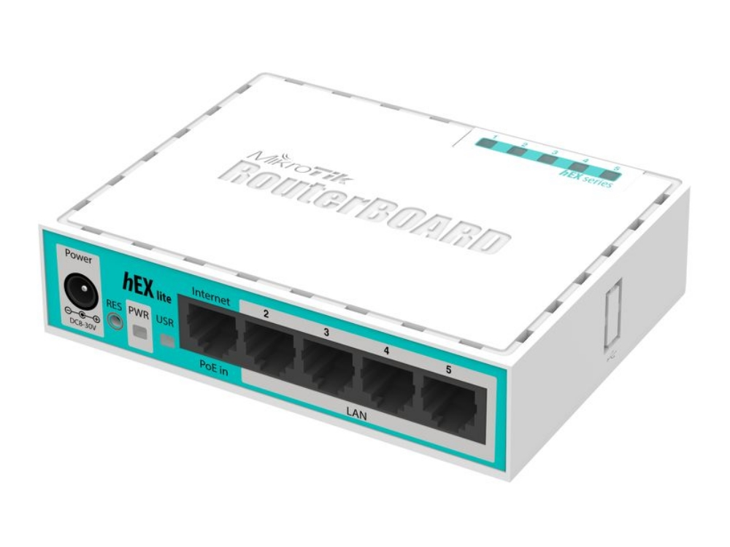
Router
MikroTik hEX Lite
Compact
Beperkte configuratie
Energiezuinig

Slide 12
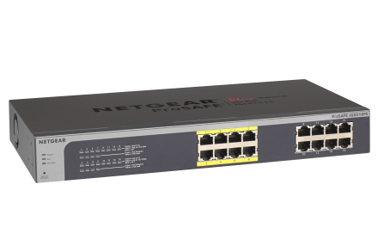
Switch
Netgear JGS516PE
16 poorten
8 PoE
Configureerbaar
1U

Slide 13
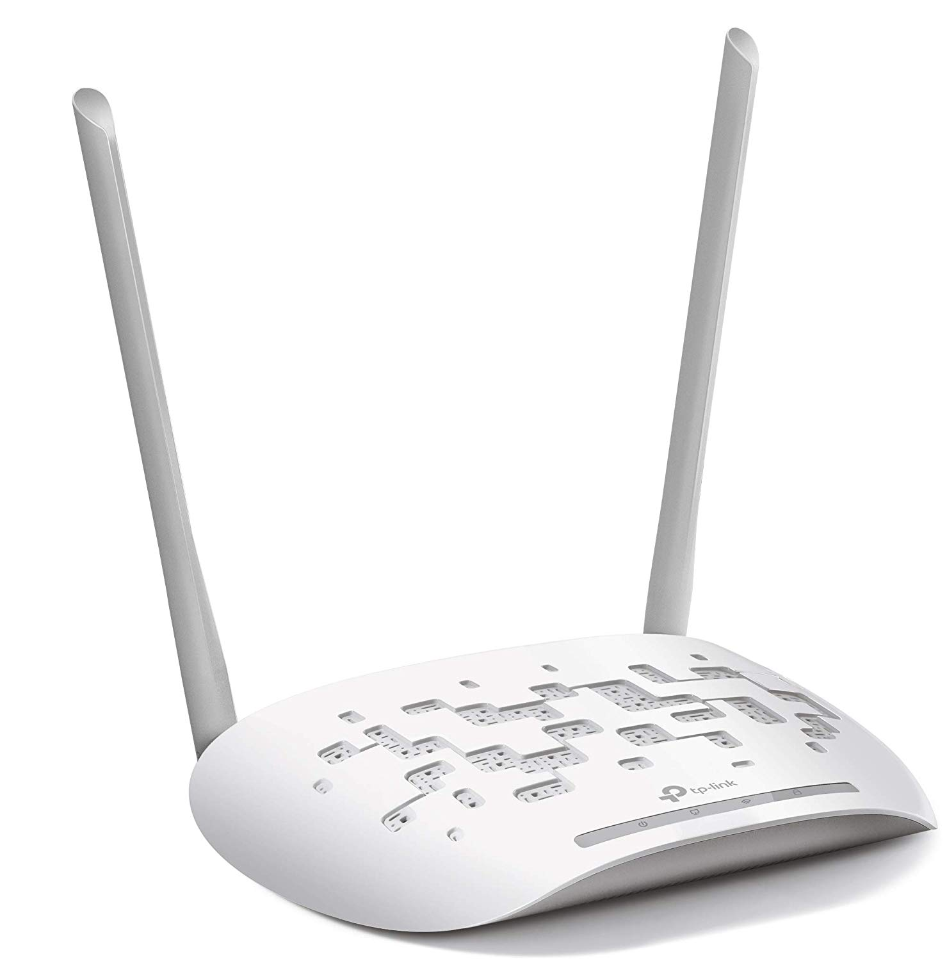
Access Point
TP-Link Wireless N300 2T2R
Meerdere SSIDs (Wifi netwerken)
PoE

Slide 14
Vergelijking
Aanbevolen
Budget
Router volledig configureerbaar
Access Point volledig configureerbaar
Uitgebreidere beveiliging
Kortsluitingsbestendig
Prijs: € 305.20
Beperkte configuratie op router
Minder switchpoorten
Access Point beperkt in configuratie
Compacter
Prijs: €160.60

Slide 15
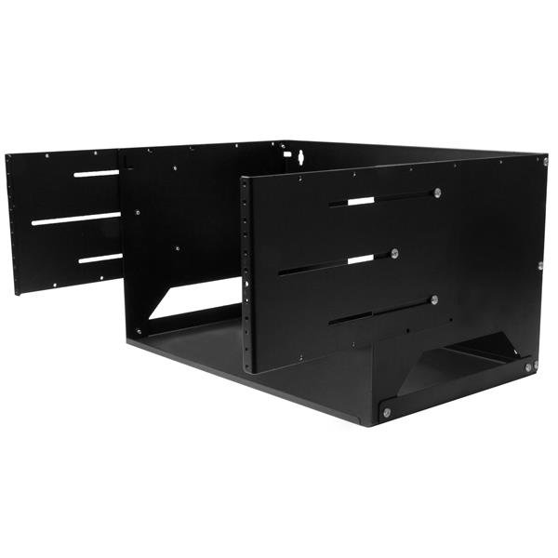
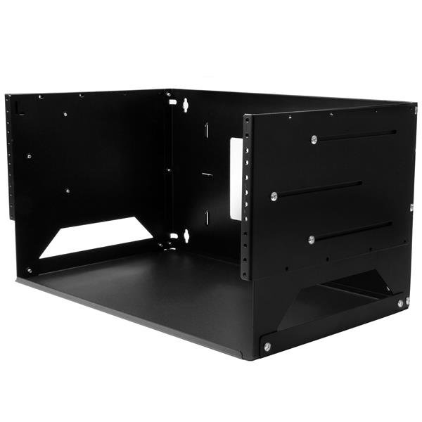
Netwerkapparatuur: Server Rack
StarTech Server Rack + Schap
Wandmontage
4U → uitbreiding mogelijk
Massief staal

Slide 16

Netwerkapparatuur: Bekabeling
Equip 625423 - 0,25 m x 2
Equip 625427 - 0,5 m x 3
Equip 625421 - 2 m x 1
Equip 625426 - 10 m x 5
Cat6 bekabeling
Hogere bandbreedte

Slide 17
Hardware: Overzicht
Desktop: Lenovo Legion T530-28ICB 90JL00DBMH
Laptop: HP Pavilion 15-CS1009NB 15.6 Inch
Monitor: BenQ BL2480T 24 inch
Beamer: Epson EH-TW650
Kopieermachine: Ricoh MPC 2003SP-G
Netwerkprinter: Epson WorkForce Pro WF2860
VoIP: Telenet FreePhone Business
Fotocamera: Nikon D3500

Slide 18

Hardware: Desktop
Lenovo Legion T530-28ICB 90JL00DBMH
i5-8400
NVIDIA GeForce GTX 1050
8 GB RAM – Uitbreidbaar tot 32 GB
128GB SSD – 1TB HDD
Krachtig werkpaard voor AutoCAD

Slide 19
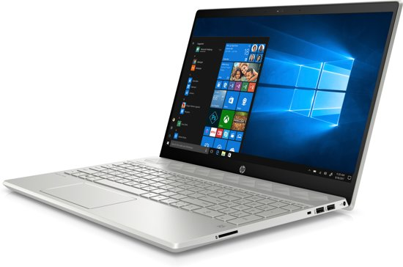
Hardware: Laptop
HP Pavilion 15-CS1009NB
15.6 Inch
1920 x 1080
i5-8265U
NVIDIA GeForce MX150
8 GB RAM
128GB SSD – 1TB HDD
Klein, licht & handig om mee te nemen

Slide 20
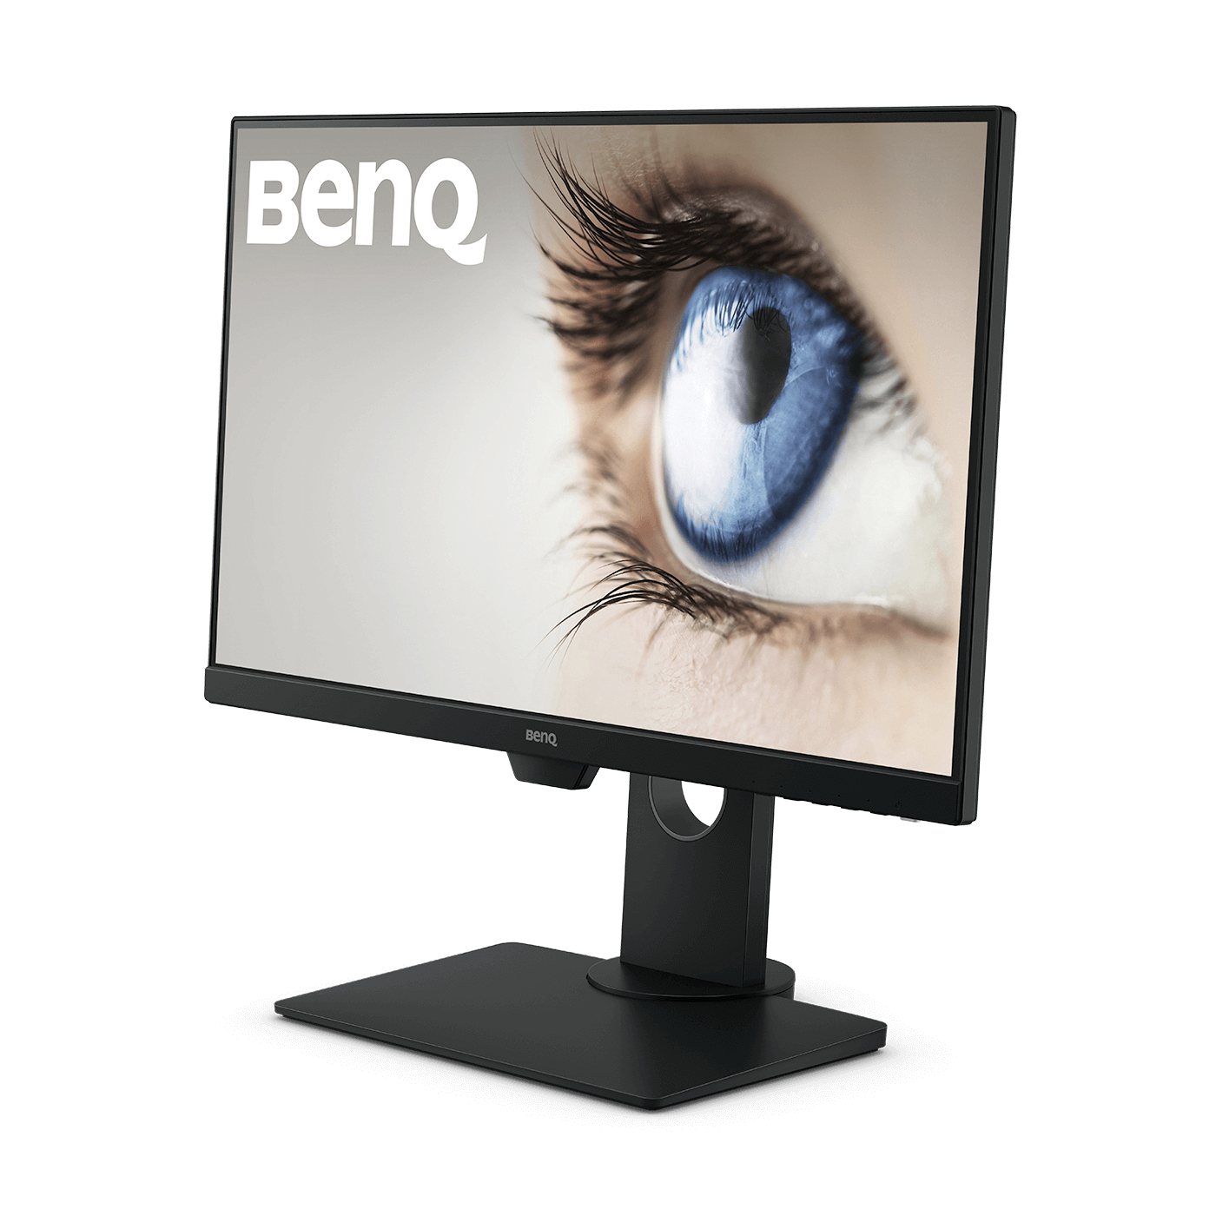
Hardware: Monitor
BenQ BL2480T
24 inch
Full HD IPS
1920 x 1080
EyeCare
Volledig aanpasbaar
Framebreedte: 6mm
Ideaal voor multiscreen

Slide 21
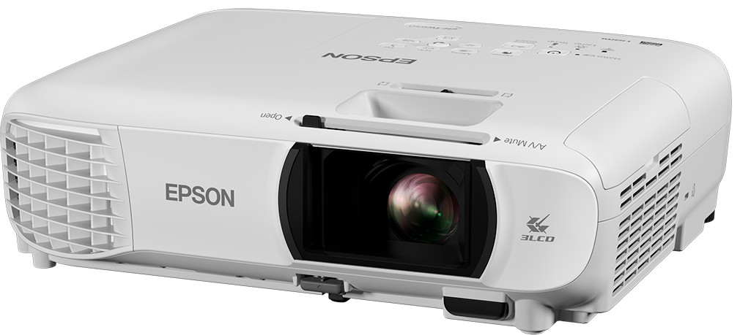
Hardware: Beamer
Epson EH-TW650
Full HD 1080p
Wi-Fi & Mobile compatibel
HDMI & VGA
3100 lumen
Plafondmontage - Vrijstaand

Slide 22

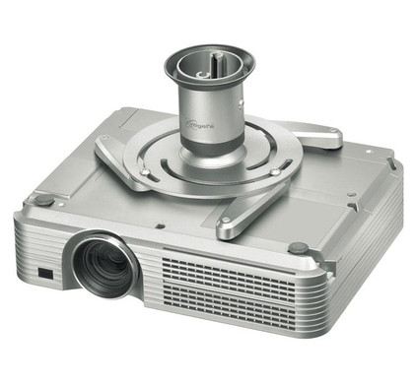
Hardware: Beamer Toebehoren
Vogel's VPC 545
Stevige metalen beugel
Draai- en kantelbaar
Elite Screens M92XWH
16:9 Projectiescherm
212cm x 140cm
Wand- en plafondmontage

Slide 23
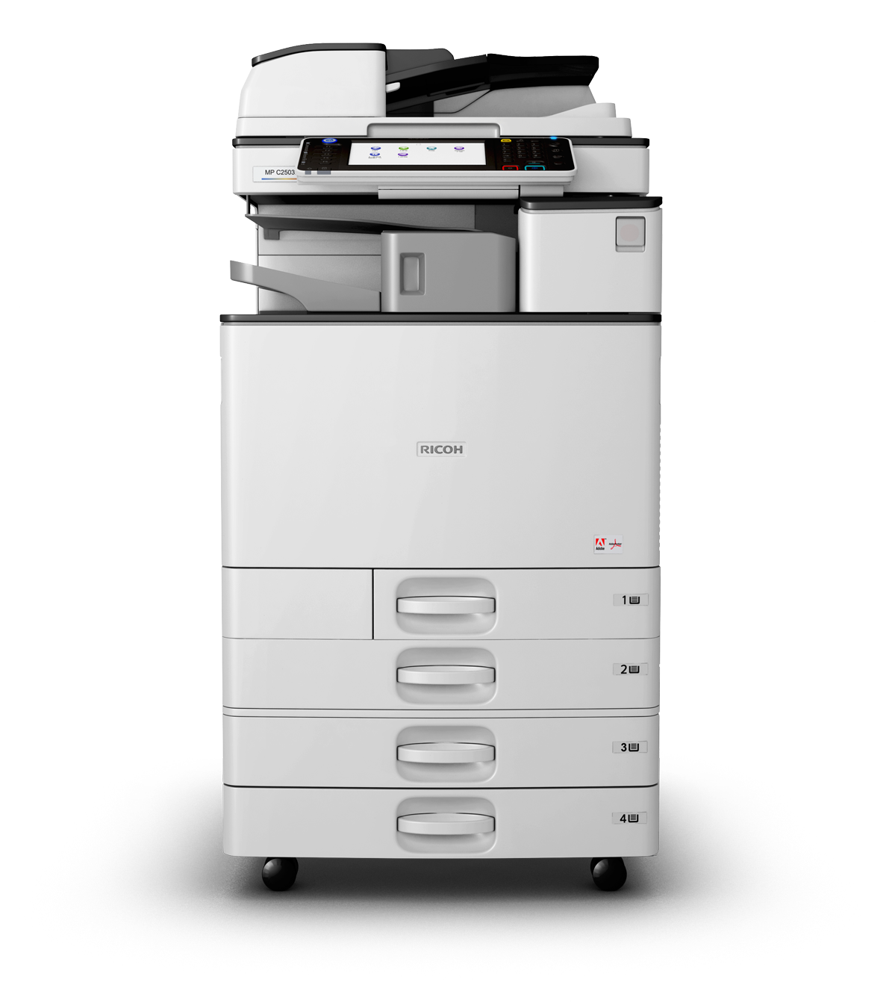
Hardware: Kopieermachine
Ricoh MPC 2003SP-G
A3 & A4
Printen – Scannen – Kopiëren - Faxen
Dubbelzijdig – Kleur – Zwartwit
20 pagina’s / minuut
Mobile - Wifi Printing

Slide 24
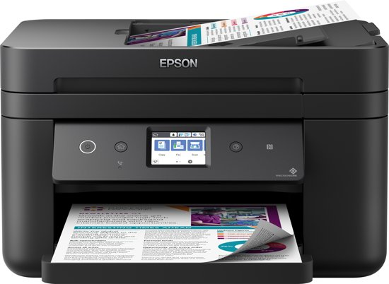
Hardware: Netwerkprinter
Epson WorkForce Pro WF2860
A4
Inkjet
Printen – Scannen – Kopiëren - Faxen
Dubbelzijdig – Kleur - Zwartwit
Wifi Printing

Slide 25
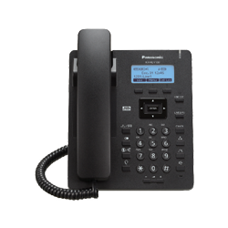
Hardware: VoIP
Telenet FreePhone Business
Meerdere oproepen tegelijkertijd
Keuzemenu met automatisch welkomst- en voicemailboodschap
Doorschakelingsopties
Opnemen en doorschakelen naar GSM
Volledig zelf instelbaar

Slide 26
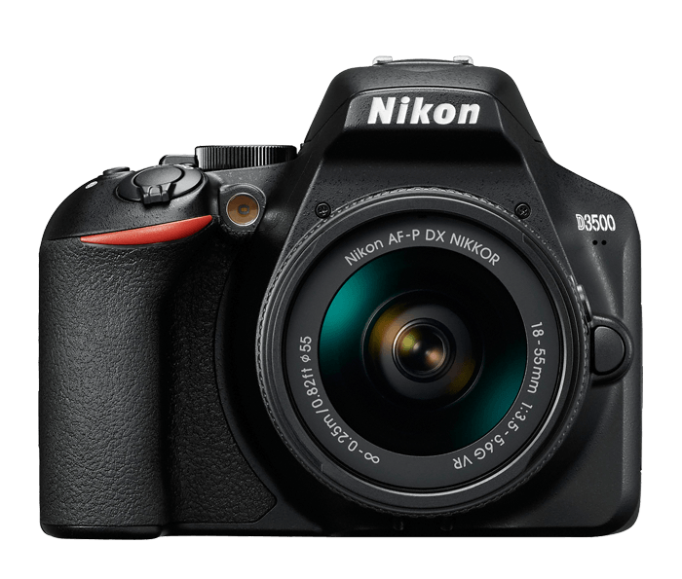
Hardware: Fotocamera:
Nikon D3500
DSLR
24.2 MP
Uitwisselbare lenzen
Mobile Support

Slide 27
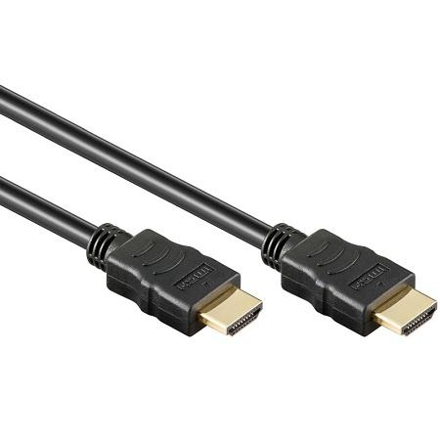
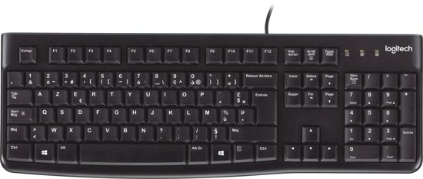
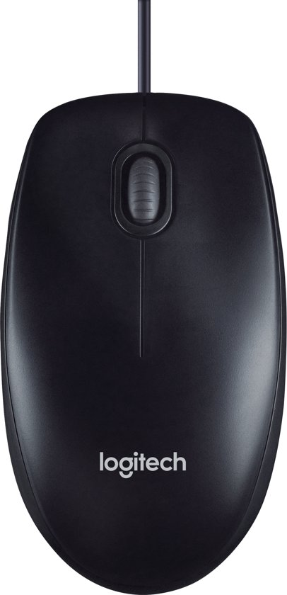
Hardware: Toebehoren
Logitech K120 - AZERTY Toetsenbord
Logitech M90 – Muis
HDMI kabel 1m x 5
HDMI kabel 5m x 1

Slide 28
Licenties: Overzicht
Microsoft Windows 10 Pro
Microsoft Office 365
AutoCAD
Teamleader CRM
IDrive Business Cloud Backup
SketchUp
GIMP

Slide 29

Licenties: Microsoft Windows 10 Pro
Geavanceerde beveiliging: BitLocker
Whiteboard
Multi Device Integration
Office 365 For Business integratie
Aantal: 5

Slide 30

Licenties: Office 365 Business Premium
Volledig Officepakket: Outlook, Word, Excel…
E-maildomeinadres
Postvak 50 GB
1TB OneDrive opslag
Aantal: 3

Slide 31

Licenties: AutoCAD
1 jaar
Optie voor 3 jaar aan voordeeltarief
Aantal: 3

Slide 32

Licenties: Teamleader CRM
CRM en Offertes
Tijdregistratie
Leadmanagement
Agendabeheer
Optioneel: Facturatie: + € 25 / maand
Optioneel: Project Management: + € 50 / maand
Optioneel: Support Tickets: + € 50 / maand

Slide 33

Licenties: IDrive Business Backup
Optioneel
Cloud Backup Service
250 GB
Continuous Data Protection
Open File Backup

Slide 34


Licenties: SketchUp & GIMP
Gratis

Slide 35
Installatie & Verder Verloop
Geschatte installatieduur: 5 werkdagen (40 uur)
Opleiding: 2 dagen (16 uur)
Garantie op installatie en apparatuur: 2 jaar
Optioneel onderhoudscontract
24/7 Helpdesk
Interventies

Slide 36
Prijs
Totaal zonder BTW € 18,573.79
BTW bedrag 21% € 3,900.50
Eindtotaal € 22,474.29

Slide 37
Q&A
HASHPEE NV
Lindelaan 34, 9000 Gent
Tel: 052 42 09 60 | Fax: 02 287 64 13
info@hashpee.be
www.hashpee.be

